Slide 1
遊戲開始畫面

Slide 2
第一關
有缺圖片：
Level 1故事與玩法介紹
成功圖（兩張圖，含按鈕發光）
失敗圖（兩張圖，含按鈕發光）
Congratulations!
歡迎來到巨人的家
LEVEL 1
Story 介紹
Let’s go
Next
Sorry
傑克失敗了
內文、排版參考如下：
Level 1 豌豆長高高
傑克用乳牛換到的豌豆莢，意外發現豆莢掉在土裡後會開始往天上無止盡的生長
玩法：透過鍵盤控制傑克左右移動，接住正確的豌豆莖、爬到巨人的家
注意：若接到其他物品會扣除傑克能量，當能量耗盡，此關卡失敗
Try Again

Slide 3
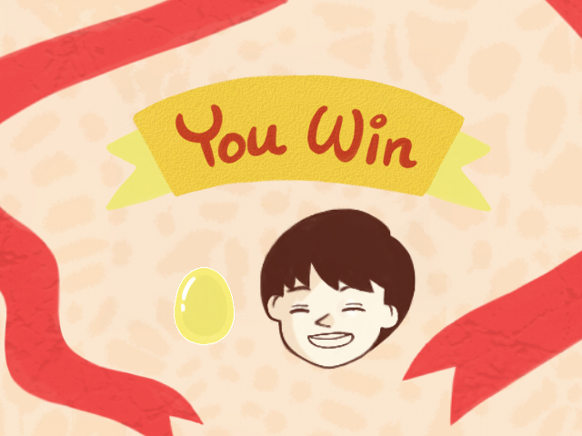
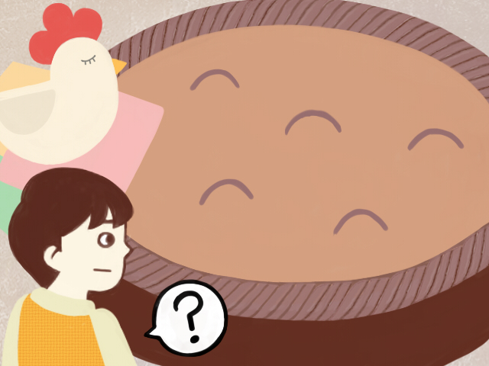
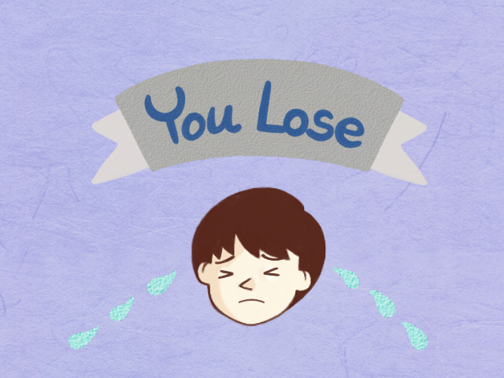
第二關
有缺圖片：
Level 2 故事與玩法介紹
You Win 文字修改、按鈕發光（兩張圖）
You Lose 文字修改、按鈕發光（兩張圖）
金蛋發光圖（同clay）
Congratulations!
終於可以換錢幫媽媽治病了
Next
LEVEL 2
Story 介紹
Let’s go
糟糕
被巨人發現了
Try Again
Level 2 金蛋在哪裡
當傑克順利來到巨人的家，意外發現了值錢的金蛋，為了讓生病的媽媽治病，傑克決定在巨人回來前把金蛋偷走…
玩法：透過滑鼠移動鏟子，限時10秒內挖出金蛋
注意： 10秒內無法找到金蛋 ，此關卡失敗

Slide 4
第三關
有缺圖片：
Level 3 圖片
遊戲主畫面
成功圖：按鈕發光（兩張圖）
失敗圖：按鈕發光（兩張圖）
You Win
恭喜你成功逃脫
巨人的魔掌
Play Again
LEVEL 3
Story 介紹
Let’s go
遊戲主畫面
You Lose
很可惜
你被巨人抓到了
Try Again
Level 3 巨人來了，快逃！
巨人回家後發現金蛋被偷覺得非常生氣，因此想抓住並吃掉貪心的傑克
玩法：透過鍵盤上下左右鍵，幫助傑克沿著豌豆莖往下爬
注意：一旦傑克被巨人或沿途的怪物抓到 ，此關卡失敗

